Slide 1
前瞻科技研究中心
113年度專案研究計畫
「人物關係擷取模型開發之研究」
期中報告
計畫主持人：張嘉惠教授
計 畫 成 員 ：洪閔昭、葉季儒
報 告 日 期 ：113年7月25

Slide 2
會議議程
項次 | 會議程序 | 報告人 | 時間 | 備考
一 | 主席致詞 | 主任 | 5分鐘
二 | 報告與成果展示 | 研發團隊 | 40分鐘
三 | 問題研討 | 各委員 | 20分鐘
四 | 審查意見填寫 | 各委員 | 10分鐘 | 請研發團隊至接待室休息
五 | 主席結論 | 主任 | 5分鐘
第二項次時間請研發團隊視簡報與展示時間調整

Slide 3
簡報大綱
計畫目標
研究程序與方法
執行進度與成果
期中審查會議決議事項處理情形
經費使用情形
成果展示
結語

Slide 4
計畫目標
透過 AI 模型全面探索中國政商人物之間的關係，以大幅增進國家安全情報收集與分析的能力。
藉由GPT與Gemini等大型語言模型架構設計，讓模型自動化擷取與標記真實網路上的多樣性非結構化資料。
藉由該標記資料，訓練自有模型完成人物關係擷取自動化，從而使人物關係擷取自動化技術能夠自主運行。

Slide 5
研究程序與方法

Slide 6
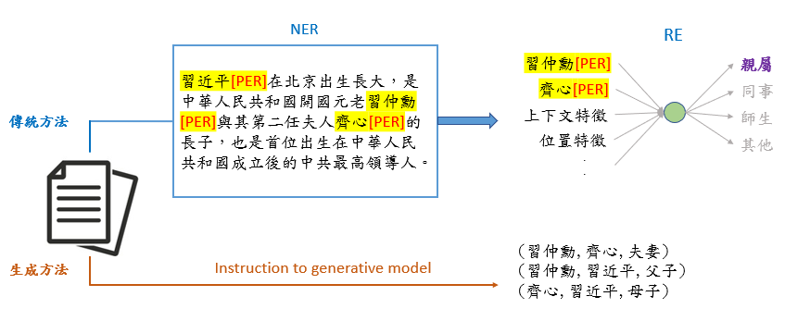
研究程序與方法
在傳統的關係擷取(RE)任務上，需要先進行命名實體識別(NER)，即從文本中識別出具有指稱性的實體，如人物、地點、組織等，再進行提取關係任務。
命名實體識別以及關係擷取兩個任務合在一起則稱為聯合實體關係擷取 (Joint Entity and Relation Extraction)
近期研究(Wadhwa et al, 2023)指出，在如GPT-3規模的大型語言模型中，使用生成的方法，即可達到 SOTA 的成效。

Slide 7
相關研究

Slide 8

傳統聯合實體關係擷取
Pipeline
NER
RE
Sequence Labeling Model
Relation Extraction Model
(Subject, Relation, Object)
忽略了NER和RE兩個任務之間的互動，會造成Error Propagation 和 Exposure Bias Problem

Slide 9
傳統聯合實體關係擷取
1. Multi-task learning(Fu et al., 2019) (Sun et al., 2019)
NER
RE
Sequence Labeling Model
Relation Extraction Model
(Subject, Relation, Object)
Parameter sharing
2. Change extraction strategy (Wei et al., 2020) (Yu et al., 2020) (Zheng et al., 2021) (Ren et al., 2022)
RE 1 Object Extractor
(Subject, RE 1, Object)
Subject Labeling Model
RE 2 Object Extractor
(Subject, RE 2, Object)
. . .
. . .
RE K Object Extractor
(Subject, RE K, Object)
雖然多任務學習和更換提取策略，提高上下游任務偶合關係，但這些方法本質上還是pipeline的方法，誤差傳遞和暴露偏差問題改善有限。

Slide 10
傳統聯合實體關係擷取
3. Table filling (Wang et al., 2020) (Ren et al., 2021) (Wang et al., 2021)
RE 1
Model
RE 2
Model
RE K
Model
(token1, token2)
0
0
0
0
0
0
1
0
1
0
0
0
0
0
1
0
0
0
0
0
0
(token1, RE K, token2)
(token1, token3)
(token1, RE 2, token3)
Tokenizer
. . . . . .
. . . .
(tokenN-1, tokenN)
(tokenN-1, RE 1, tokenN)
填表的方式本質上不再是pipeline的方法，不存在任何相互依賴的步驟，因此避免了誤差傳遞和暴露偏差問題。不過填表方式存在過多冗餘的操作，在面對較長文本的時候，會讓效率極度低下

Slide 11


生成式聯合實體關係擷取
1. Multi-turn generation (Li et al., 2019) (Wei et al., 2023)
[PER] entity-type template
who is mentioned in the text?
Musk
[work for] RE-type template
Generative model
Multi-turn Q&A
which companies did Musk work for?
SpaceX, Tesla, SolarCity, Neuralink and The Boring Company.
(Musk, work for, SpaceX)
對話流程的設計將會很大影響結果，且必須為每一種 type 的實體、關係類別設計專屬 template，隨著實體種類以及關係類別數量增加，所需設計的template 也會隨之增加。
2. General generation (Cabot et al., 2021) (Paolini et al., 2021) (Wadhwa et al, 2023)
instruction
Generative model
(Subject, Relation, Object)

Slide 12
數據庫前處理

Slide 13
Common Crawl
我們的研究旨在能夠從真實網路文章中找出人物關係。因此，我們的資料來源需要跨越特定領域的界限。我們利用 Common Crawl 網頁存檔彙編資料集，確保了包含多種文章類型的包容性，從新聞文章到個人部落格、學術論文等各種文體。
Common Crawl 自 2007 年成立以來，已經累積了 17 年的網路爬蟲數據集，收集了約 2500 億筆網頁資料，這些網站資料橫跨 40多種語言
而本次研究是使用 2023-50 的快照來進行處理，我們抽取了90,000 個 Segments中的 990 個 Segments ，並分成11個shards進行處理，
我們使用CCNet (Wenzek et al., 2020)的前處理方法，分為: 去重、語言辨識、品質篩選等三個 pipeline 步驟

Slide 14
前處理
1. Deduplication
去重過程通過計算每個段落的64位SHA-1雜湊值來消除重複內容。這樣可以確保網頁內容唯一，避免因網頁搬運導致的重複。
2. Language identification
使用 meta 的語言分類模型fastText，fastText會遍歷所有的網頁內容，並對所有語言分類打分數，最終保留最高且大於0.5的三個分類，我們透過該方法篩選出所有的中文網頁內容。
3. Quality filtering
在抽取文字資料、去重並確定語言後，我們進行品質篩選。使用Sentence Piece tokenizer分詞，再用KenLM庫中的Kneser-Ney計算困惑度(perplexity, ppl)。ppl越低，品質越高，代表行文流暢、有邏輯。每個shard按ppl分數分為頭部、中間尾部，最終只取頭部資料做資料集。

Slide 15
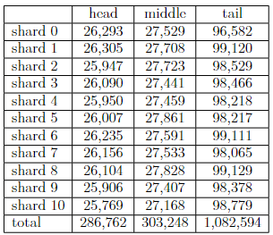
前處理資料統計
11個shards中，每一個 shards 都可以分別得到頭部、中間、尾部三個部份的檔案，我們統計各個 shards 的網頁文章數量如下：

Slide 16
前處理資料統計
11個shards中，每一個 shards 都可以分別得到頭部、中間、尾部三個部份的檔案，我們統計各個 shards 的網頁文章數量如下：
Test Data
26,293 筆
Train Data
260,469 筆

Slide 17
自動化擷取方法

Slide 18
自動化擷取方法
在這次實驗中，我們將具有具體姓名人物作為實體，並定義了[親屬、師生、同事、其他]作為我們標記的4種關係類型。
由於人工標記大量文章級別的資料既耗時又費力，我們使用Gemini-1.0-pro(後稱Gemini)和GPT-3.5-turbo(後稱GPT)作為標記工具。
而標記過程可以細分為四個pipeline的步驟，分別為: 三元組生成、關係分類、 交叉驗證、合併資料。

Slide 19
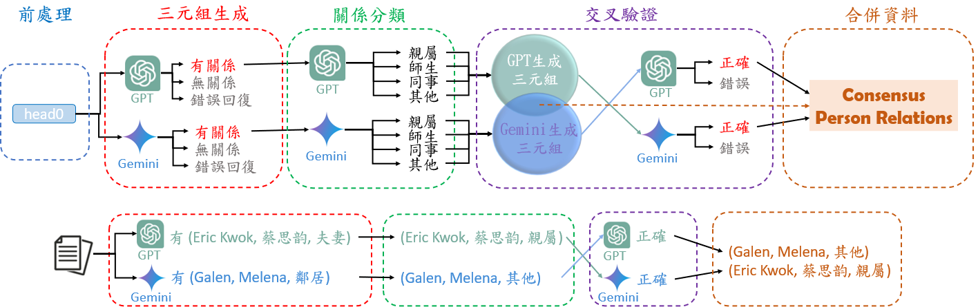
測試集架構

Slide 20
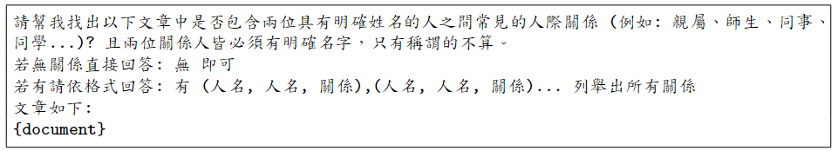

測試集架構

Slide 21
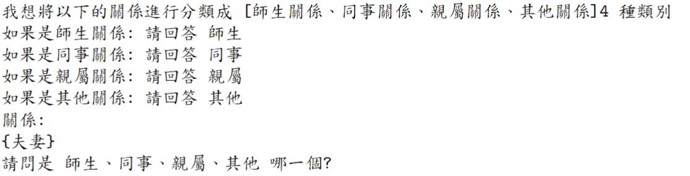
測試集架構

Slide 22
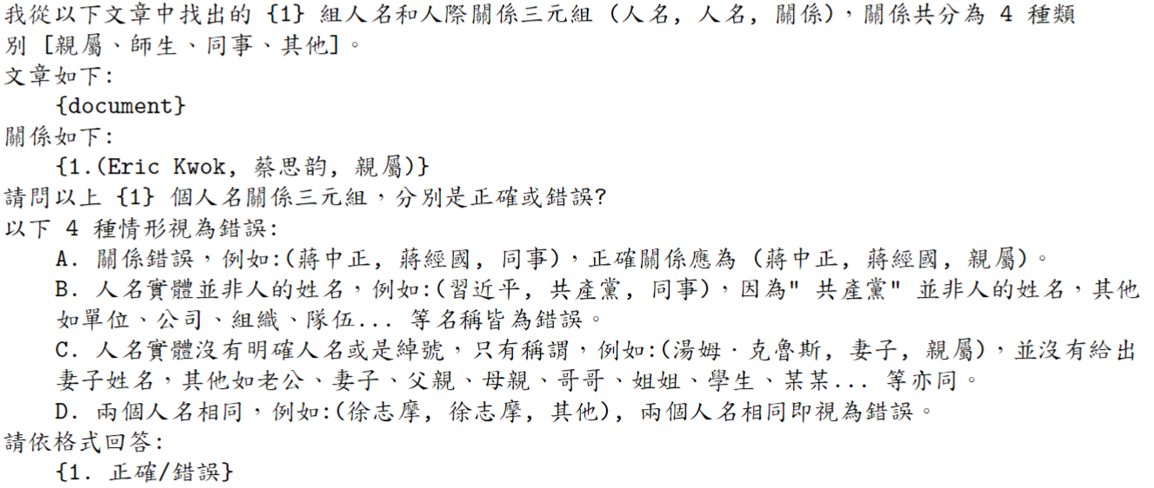
測試集架構

Slide 23
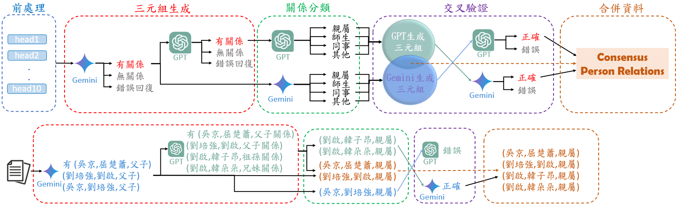
訓練集架構

Slide 24
文章級別挑戰
許多基於通用式生成模型的研究，使用 few-shot learning 進行實驗(Wadhwa et al, 2023) (Wu et al, 2024) ，但這些實驗都是在句子級別的資料集上進行。
我們網頁資料平均字數達到1,502 字，實際實驗發現， 若是在文章級別的資料集中，使用 few-shot learning，會造成整個 prompt 的過長，反而導致模型效能異常。

Slide 25
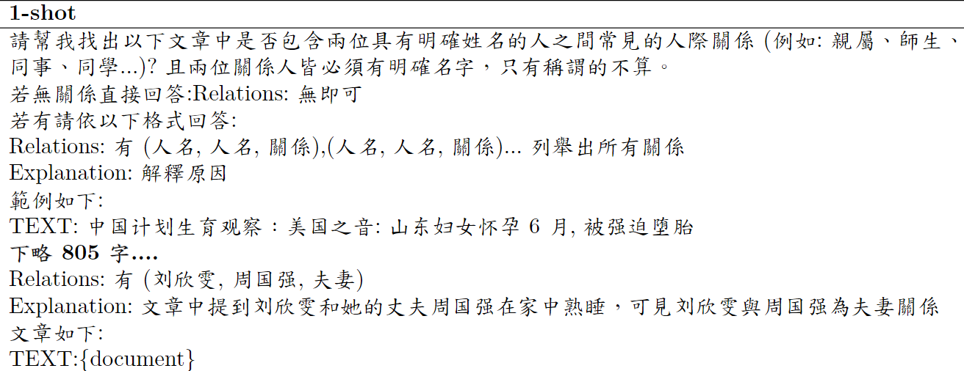
文章級別挑戰

Slide 26
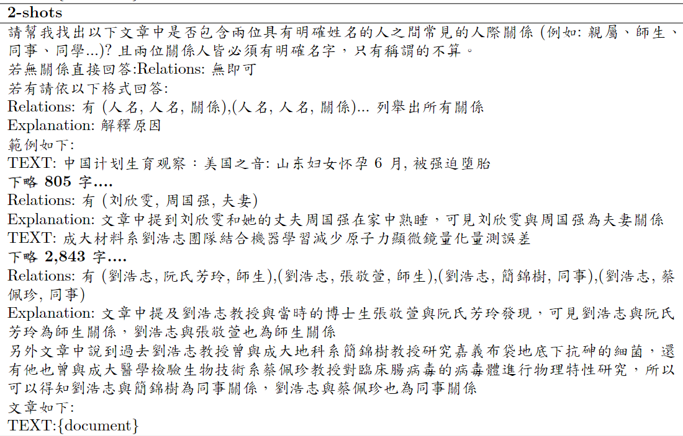
文章級別挑戰

Slide 27
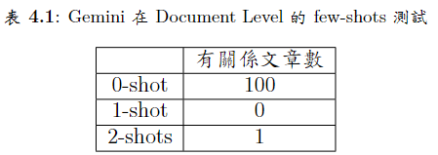
文章級別挑戰
我們在 Gemini 上進行了一項小規模實驗，隨機選擇 100 個樣本，其中模型可以在zero-shot下正確提取關係三元組。
我們發現，在文章級別提供範例文件後，無論是 1-shot 或 2-shot ，模型反而無法正常從文件中提取關係三元組。
因此，我們使用zero-shot方法進行了所有後續實驗。

Slide 28
三元組生成
我們定義的 NER 類型只有人名一種，找出人名實體的任務上相對單純，但是在關係類別上有四種分類 (親屬、師生、同事、其他)，若要在只能使用 zero-shot 的限制下一口氣讓模型完成 NER 和 RE 兩個任務是相對困難的。
因此，在此階段我們我們就讓模型專注於找出有關係的人名即可，至於具體是哪種關係，我們只在 prompt 給定範例，但不強制侷限模型，讓模型將所有認為有關係的實體對，最大化的找出來。

Slide 29
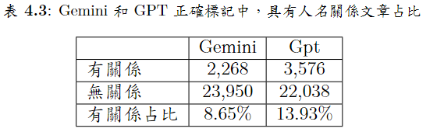
有關係統計
我們再進一步統計兩個模型所正確標記的資料，可以看出大部分的文章是不具有人名之間的關係的，多數網頁文章內容並不會存在人與人之間的關係，這也符合我們的認知預期。
我們透過大型語言模型在此階段的生成標記，即可過濾掉 8成以上的無關係網頁文章。

Slide 30
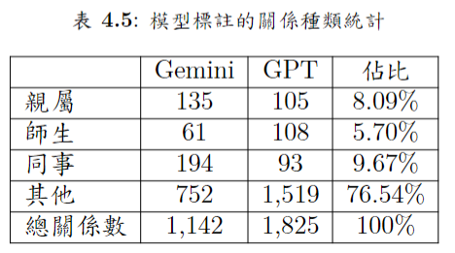
關係分類
我們實際所生成的關係類型種類，並沒有在前一步驟中，將其侷限在我們所定義四種類型中。
因此，產生的關係種類非常發散，我們具體統計在 Gemini 所生成的三元組中，關係的種類多達 1,142 種，在 GPT 所生成的三元組中，則多達 1,825 種。
親屬: 父女關係、婆媳關係、財產繼承關係、监护人、新娘和新郎、后裔、同族..
師生: 博士生指導教授與本科生、亦師亦友、柔道启蒙教练、讲师与学员关系..
同事: 利物浦前队友、实验室主任与副主任、缠斗教练和主要训练搭档..
其他: 賓主關係、辩论对手、交往關係、殺害關係、前任與接班人、嫌疑人和受害人..

Slide 31
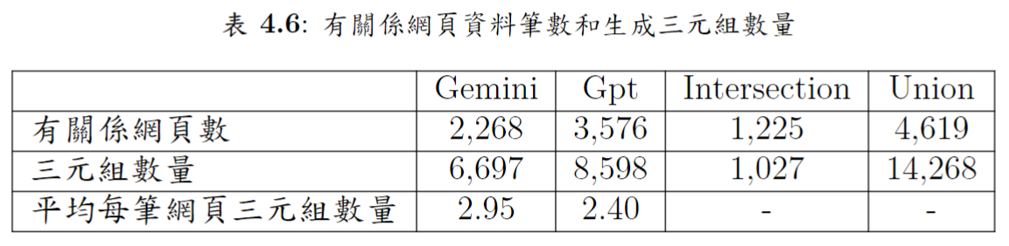
三元組數量統計
由於每筆文章可能會有多組實體關係三元組標記，我們將兩模型的資料筆數和三元組數量統計如下:
Gemini 和 GPT 生成的三元組分別多達6,697 及 8,598 組，但交集卻只有 1,027 組。代表兩者生成的三元組差異很大。可以看出我們要透過通用式生成方式，直接取得有共識的三元組是相對困難的任務。

Slide 32
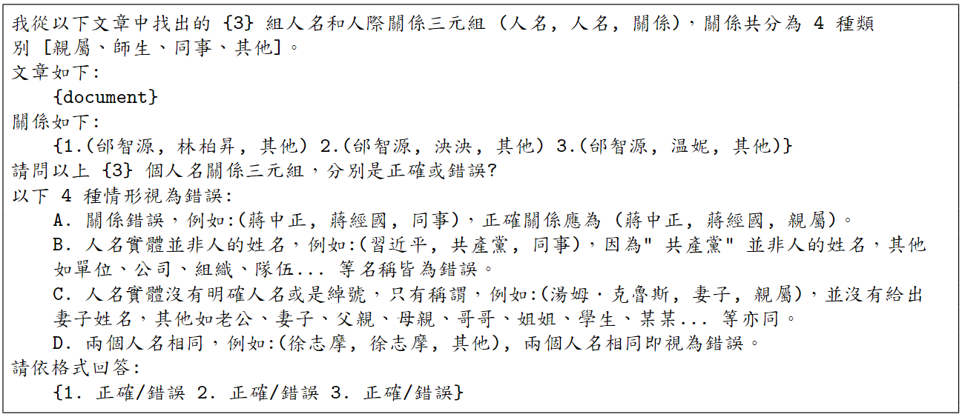
交叉驗證
因此，我們在此步驟簡化任務，將原本生成的任務改為相對容易的二元分類任務，透過是非題的方式，讓兩模型互相評估對方所生成出來的三元組是否正確。

Slide 33
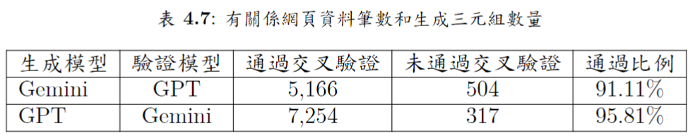
交叉驗證
在兩模型互相交叉詢問後，我們統計模型驗證的實體關係三元組。可以看出雖然兩個模型在三元組生成的階段，生成出來的三元組內容並不一致，但是對於對方所生成出來的實體關係三元組，卻又高度的表示認同，兩個模型通過對方驗證的比例皆超過 9 成以上。

Slide 34


案例分析 三元組生成
短暂的婚姻百度云5集全[720P/MP4]粤语中字资源
…
短暂的婚姻》由国语专辑及首次拍剧的陈奕迅、Eric Kwok(郭伟亮)、蔡思韵、蔡洁主演，并由《点五步》导演陈志发监制执导及舞台剧编剧庄梅岩编写动人故事。
短暂的婚姻的剧情简介：
故事由一幢三层唐楼开始，住在顶楼的鳏夫Galen(陈奕迅饰)，结识了新搬来住在楼下的一家三口。Terry(Eric Kwok饰)与太太Melena(蔡思韵饰演)表面恩爱，背后却藏着暗涌。Galen的介入，令三人关系出现变化。
…
(Terry,Melena,夫妻),(Galen,Terry,鄰居),(Galen,Melena,鄰居)
(陈奕迅,Eric Kwok,同事),(陈奕迅,蔡思韵,關係不明),
(Eric Kwok,蔡思韵,夫妻)

Slide 35
案例分析 關係分類
短暂的婚姻百度云5集全[720P/MP4]粤语中字资源
…
短暂的婚姻》由国语专辑及首次拍剧的陈奕迅、Eric Kwok(郭伟亮)、蔡思韵、蔡洁主演，并由《点五步》导演陈志发监制执导及舞台剧编剧庄梅岩编写动人故事。
短暂的婚姻的剧情简介：
故事由一幢三层唐楼开始，住在顶楼的鳏夫Galen(陈奕迅饰)，结识了新搬来住在楼下的一家三口。Terry(Eric Kwok饰)与太太Melena(蔡思韵饰演)表面恩爱，背后却藏着暗涌。Galen的介入，令三人关系出现变化。
…
(Terry,Melena,親屬),(Galen,Terry,其他),
(Galen,Melena,其他)
(陈奕迅,Eric Kwok,同事),(陈奕迅,蔡思韵,其他),
(Eric Kwok,蔡思韵,親屬)

Slide 36
案例分析 交叉驗證
短暂的婚姻百度云5集全[720P/MP4]粤语中字资源
…
短暂的婚姻》由国语专辑及首次拍剧的陈奕迅、Eric Kwok(郭伟亮)、蔡思韵、蔡洁主演，并由《点五步》导演陈志发监制执导及舞台剧编剧庄梅岩编写动人故事。
短暂的婚姻的剧情简介：
故事由一幢三层唐楼开始，住在顶楼的鳏夫Galen(陈奕迅饰)，结识了新搬来住在楼下的一家三口。Terry(Eric Kwok饰)与太太Melena(蔡思韵饰演)表面恩爱，背后却藏着暗涌。Galen的介入，令三人关系出现变化。
…
(Terry,Melena,親屬),(Galen,Terry,其他),
(Galen,Melena,其他)
正確
(陈奕迅,Eric Kwok,同事),(陈奕迅,蔡思韵,其他),(Eric Kwok,蔡思韵,親屬)
正確

Slide 37
案例分析
全国人大常委会党组召开会议 传达学习党的二十大精神
10月24日，全国人大常委会党组召开会议，传达学习党的二十大精神。全国人大常委会党组书记、委员长栗战书主持会议并讲话，他强调，要深刻领悟“两个确立”的决定性意义，增强“四个意识”、坚定“四个自信”、做到“两个维护”，紧密团结在以习近平同志为核心的党中央周围，用党的二十大精神指引人大工作发展。
…
全国人大常委会党组副书记王晨，全国人大常委会党组成员曹建明、张春贤、沈跃跃、吉炳轩、艾力更·依明巴海、王东明、白玛赤林、杨振武参加会议。
(栗战书,王晨,同事),(栗战书,曹建明,同事),(栗战书,张春贤,同事),
(栗战书,沈跃跃,同事),(栗战书,吉炳轩,同事),
(栗战书,艾力更·依明巴海,同事),(栗战书,王东明,同事),
(栗战书,白玛赤林,同事),(栗战书,杨振武,同事)
(栗战书,习近平,同事)

Slide 38
案例分析
透過案例研究，我們發現該模型在三元組生成階段有各自的盲點，很難產生完全相同的實體對。
然而，在交叉驗證過程中，模型卻能夠對自己未生成的關係三元組表示同意。
即便使用兩個模型了，但還是可能存在實體的缺漏，例如:蔡洁、陈志发、庄梅岩.
除了實體缺漏，還可能存在關係缺漏，例如:曹建明、张春贤、沈跃跃、吉炳轩、艾力更·依明巴海、王东明、白玛赤林、杨振武彼此之間的關係

Slide 39
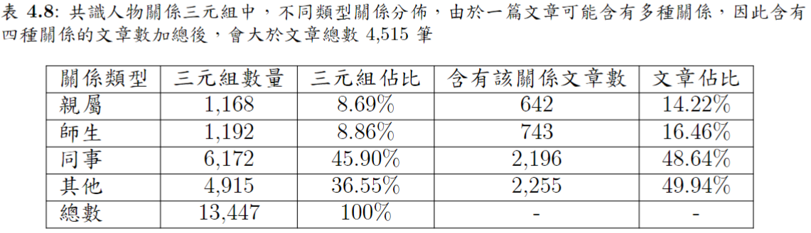
合併資料
我們總共有13,447 組實體關係三元組，將其視為我們暫定的共識答案。而在這 13,447組實體關係三元組，共分佈在 4,515 筆網頁文章資料中。
  1,027原本就有共識的三元組
  5,166 Gemini通過 Gpt 驗證
  7,254 GPT 通過 Gemini 驗證

Slide 40
執行成果與評估

Slide 41
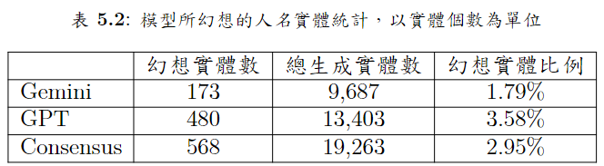
幻想評估
我們以實體個數為單位，檢查 Gemini 和 GPT 所生成出來的人名實體，是否存在原本文章中。

Slide 42
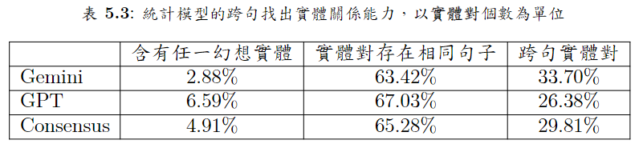
分佈評估
我們的實驗之所以使用文章級別的內容進行，就是希望能夠找出傳統句子級別的方法，所無法判斷的關係。
我們將整個網頁document，透過delimiters=[\n。；;！!？?]，切割成sentence。平均每個document，被切割為58.19個sentences。

Slide 43
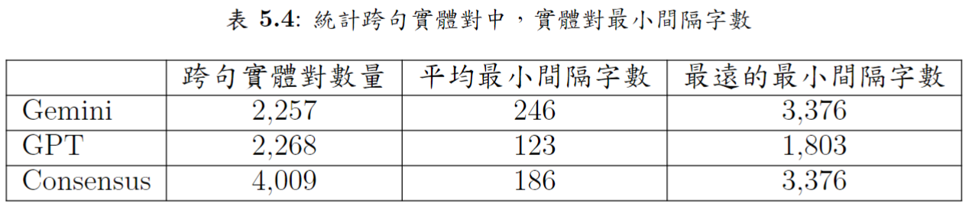
跨句能力評估
計算跨句的entity_pairs中，最小間隔字數 (Shortest -distance )

Slide 44
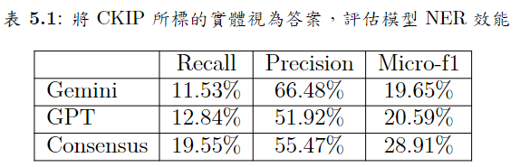
NER評估
我們使用傳統序列標記的方式來辨識所有人名。
我們使用的中文 SOTA-NER 模型為中研院所開源的 ckiplab/bert-base-chinese-ner(CKIP)。
我們可以由Recall看出有超過 80% 以上的人名之間都沒有關係，這較不符合常理。因此，我們將針對 SOTA-NER 所標記出來的人名，進行實體關係三元組的擴充實驗。

Slide 45
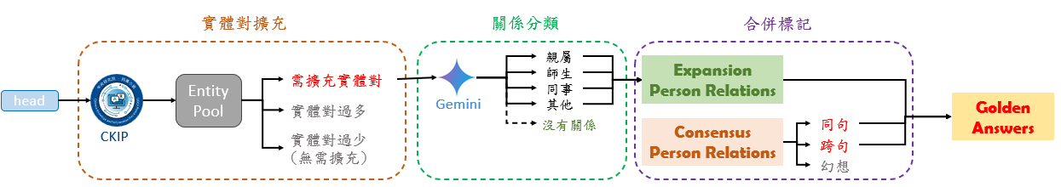
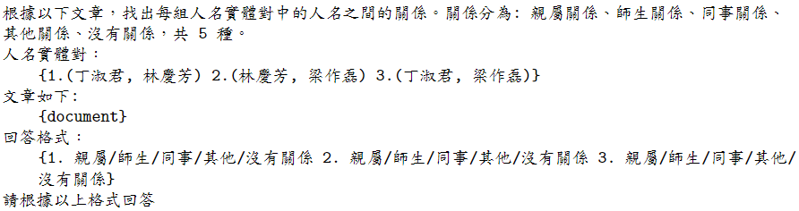
實體關係擴充

Slide 46
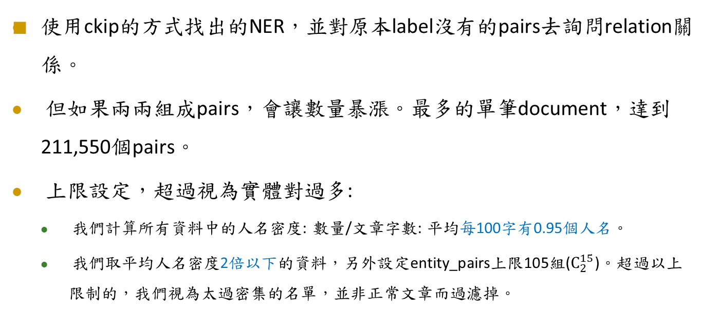
實體關係擴充

Slide 47
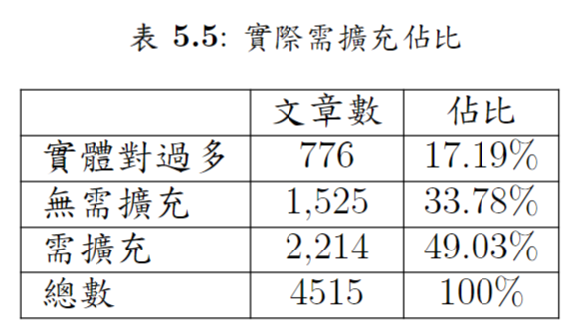
實體關係擴充
下限設定，超過視為實體對過少:
  ckip 所標記的實體小於 2 個則無法組成實體對。
  組成的實體對原本就存在 Gemini 或 GPT 生成的三元組之中。

Slide 48
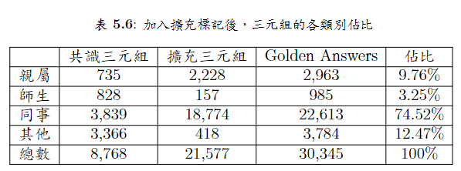
實體關係擴充
可以看出我們所擴充的類型中，同事的類別佔有極為懸殊的大量。而這也符合我們的預期，在真實網路文章中，包含同事關係的文章佔比確實較高，而如果將文章中人名都做兩兩配對，也確實讓同事關係數量暴增。

Slide 49
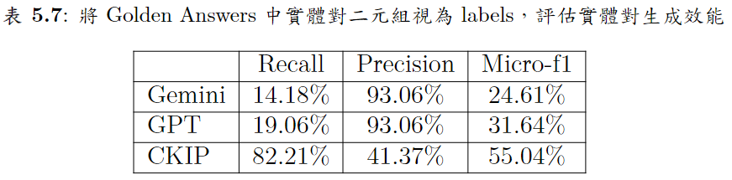
實體對評估
我們Gemini和GPT經過三元組生成和關係分類兩個步驟之後，對其在預測實體對效能的表現上進行評估。
我們也將 CKPI 標記的實體兩兩配對以評估實體對的效能。

Slide 50
模型訓練成果

Slide 51
General generation
我們選擇多語言 mT5-base 作為我們的基礎模型。我們進行了實驗，看看 mT5 模型在full fine-tuning後，是否可以像 Gemini 和 GPT 一樣，透過三元組產生提示從完整文件中產生所有可能的關係三元組。
理論上依照 Gemini 和 GPT 的做法，在三元組生成步驟後，還需進行關係分類步驟，但在經過全微調後後，模型可以直接產生已經限縮在我們定義的四種關係類型的三元組，使我們能夠跳過關係分類步驟。

Slide 52
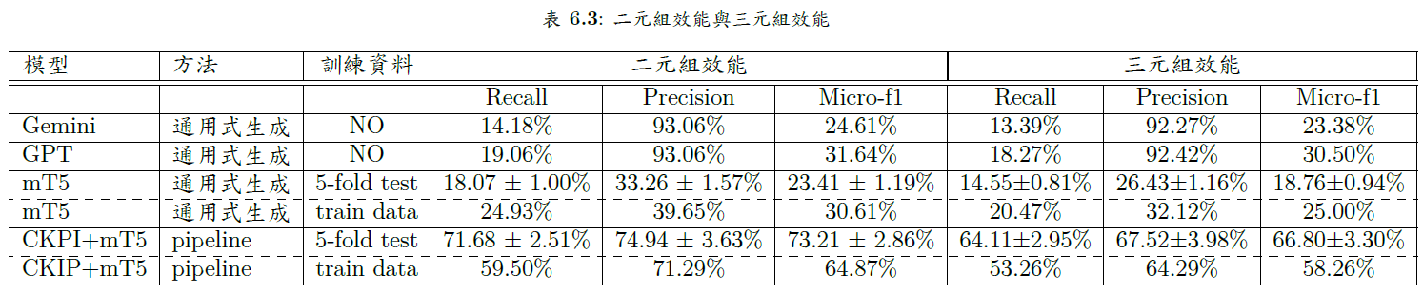
General generation

Slide 53
Pipeline
我們也嘗試了傳統的pipeline方法。我們使用 CKIP 來完成 NER 任務。
由於我們的Golden Answers不包括沒有關係的實體，因此使用我們的Golden Answers來微調模型可能會導致缺少人物實體。因此，我們沒有對 NER 任務的模型進行微調。
為了在與一般生成方法相比時最小化變量，我們同樣使用 mT5 進行分類訓練。

Slide 54
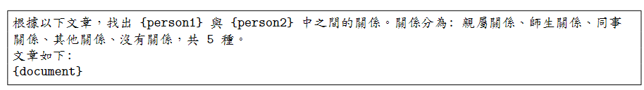
Pipeline
與大型語言模型具有 API 資源限制不同，我們在這兩進行RE任務時，將每個實體對作為單獨的資料一筆資料進行訓練和推理，從而降低任務複雜性。

Slide 55
General generation

Slide 56
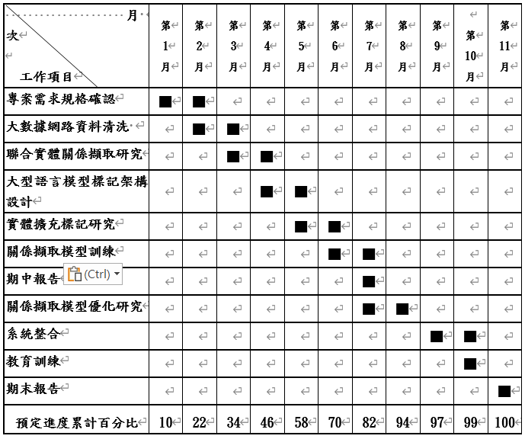
執行進度與成果
專案執行期程：自 113 年 1 月 1 日起至 113 年 11 月 30 日止，共 11 月。進度甘特圖執行如下表：

Slide 57
經費使用情形
 | 計畫核定金額(A) | 已結報金額(B) | 待結報金額(C) | 餘額(A-B-C) | 經費支用是/否符合原簽訂之計畫書規劃 (如有變更,請於本欄詳細說明)
人事費 | 539,143 | 262,011 | 61,265 | 215,867
其他 | 100,857 | 39,476 | 0 | 61,381
設備費 | 0 | 0 | 0 | 0
管理費 | 44,800 | 0 | 0 | 44,800
合 計 | 684,800 | 301,487 | 61,265 | 322,048

Slide 58
結語
我們的研究在多個方面做出了貢獻：
透過生成式語言模型（ Gemini、GPT-3.5）標記流程架構建立，使模型能夠自動化全面探索人物之間的關係，並且將其擷取與標記，減少對人工的依賴，節省人力和時間。
多樣性數據集的構建: 利用 Common Crawl 數據作為標記資料集來源，確保內容的廣泛性和多樣性，避免傳統資料集的侷限性，能夠更加符合我們使用價值。
藉由該標記資料訓練mT5模型，使其完成人物關係擷取自動化，並超越了baseline，從而使人物關係擷取模型能夠自主運行。
我們的研究不僅在技術方法上有所創新，也為未來的國家安全情報領域提供極具價值的技術支援，透過自動化的人物關係擷取，大幅提高國安單位對於關鍵人物的了解和把握，極大提升情報搜集的效率，進而強化對潛在風險的預警能力，有效維護國家安全與社會穩定。

